Slide 1
Chương 2
Giải quyết vấn đề bằng tìm kiếm

Slide 2
Nội dung
Các chiến lược tìm kiếm mù
Chiến lược tìm kiếm kinh nghiệm (heuristic)
Chiến lược tìm kiếm tối ưu
Tìm kiếm có đối thủ

Slide 3
II. Các chiến lược tìm kiếm kinh nghiệm
Các chiến lược tìm kiếm mù kém hiệu quả và không thể áp dụng được trong nhiều trường hợp.
Sử dụng thông tin của trạng thái kết hợp với nhận xét dựa theo kinh nghiệm để cải tiến là quan điểm chung của các chiến lược tìm kiếm kinh nghiệm (heuristic).

Slide 4
Khái niệm về hàm đánh giá
Hàm đánh giá là một hàm ước lượng khả năng về đích của mỗi trạng thái.
Chỉ là ước lượng vì nói chung chúng ta không thể tính toán chính xác khả năng này, nếu tính được nghĩa là đã tìm được lời giải!
Tuy nhiên, nhờ kinh nghiệm trong nhiều bài toán cụ thể, có thể ước lượng được giá trị này.

Slide 5
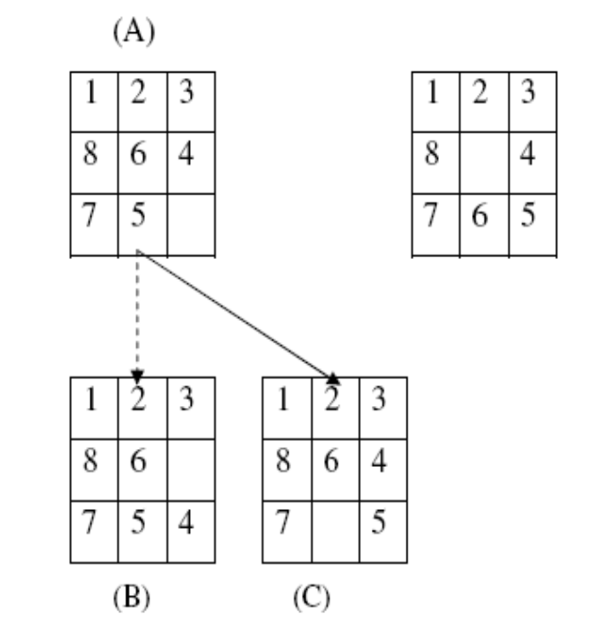
Ví dụ
Nếu đếm các số sai vị trí của một trạng thái so với trạng thái đích thì B là 3 và C là 1.
Như vậy, số này càng nhỏ thì trạng thái đó càng có khả năng về đích
Có thể dùng số này làm giá trị cho hàm đánh giá.

Slide 6
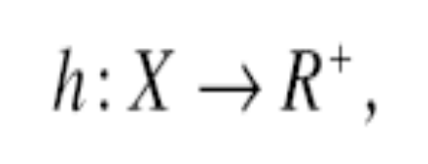
Hình thức hóa
Trong đó X là KGTTcủa bài toán.
Dễ thấy, nếu u là trạng thái đích thì h(u)=0. Mỗi u ta có một giá trị ước lượng là h(u)
h(B)=3; h(C)=1
Hàm đánh giá còn được gọi là hàm heuristic. Giá trị hàm càng nhỏ thì khả năng về đích của trạng thái càng lớn.

Slide 7
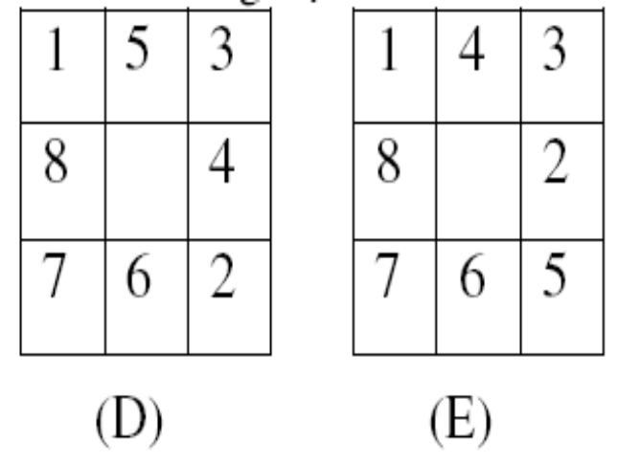
Tính h(D), h(E)?
Notes:
2 số sai vị trí

Slide 8
Nhiều cách xây dựng hàm h
h(D)=h(E)=2?
Về mặt đường đi qua các ô ngang dọc để di chuyển về đúng vị trí thì (D) phải di chuyển đọan đường xa hơn (E) nên có thể là (D) không tốt bằng (E).
Theo nhận xét này, ta có thể xây dựng hàm h bằng tổng khoảng cách phải di chuyển của các ô sai vị trí.
Ví dụ: h1(D)=3+3 = 6, h1(E)=2+2=4
Một ví dụ khác là lấy độ dài đường chim bay !

Slide 9
Các bước
+ Biểu diễn bài toán bằng một KGTT thích hợp
+ Xây dựng hàm đánh giá
+ Thiết kế chiến lược chọn trạng thái
Hai chiến lược quan trọng:
Tìm kiếm ưu tiên tốt nhất (best-first search)
= Tìm kiếm theo bề rộng + Hàm đánh giá
Tìm kiếm leo đồi (hill-climbing search)
= Tìm kiếm theo độ sâu + Hàm đánh giá

Slide 10
1. Tìm kiếm ưu tiên tốt nhất – Best First Search (Best-FS)
Chọn trạng thái tốt nhất (theo hàm đánh giá) trong open để phát triển, kể cả trạng thái này không tốt bằng trạng thái đã sinh ra nó.
Lưu trữ tất cả các trạng thái anh em nên khi đi vào ngõ cụt chiến lược này có thể lui ra được mà không bị bế tắc.
Best-FS kết hợp tìm kiếm sâu và rộng.
Best-FS “cẩn thận” hơn ghi nhớ lại các một số trạng thái không tốt hơn trước đó để còn có thể quay lại.
Phương án lưu nghiệm:
Một cách đầy đủ, để có được kết quả là đường đi nghiệm chúng ta phải lưu ý thêm về việc lưu giữ các trạng thái cha để truy lại vết của đường đi này.

Slide 11
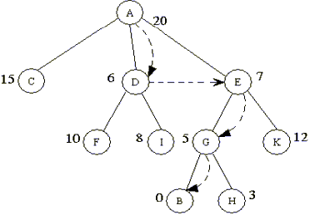
Thuật toán Best_FS
procedure Best_FS;
begin
open:={u₀}; closed:={ };
while open<>{ } do
begin
loại trạng thái ngoài cùng bên trái của open, gọi nó là u
if (u là một đích) then thông báo thành công, thoát
else begin
Đưa u vào closed
Phát sinh các con v của u
Loại các con v đã có mặt trong open + closed
Đưa các con còn lại vào open
Sắp xếp open sao cho phần tử tốt nhất nằm bên trái
end
end
Thông báo thất bại
end

Slide 12
VD: cây tìm kiếm ưu tiên tốt nhất

Slide 13
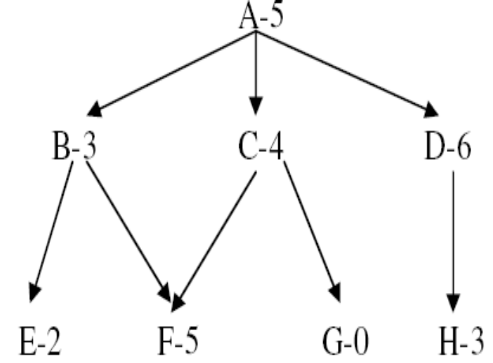
VD: xác định các tập open và close cho cây tìm kiếm ưu tiên tốt nhất

Slide 14
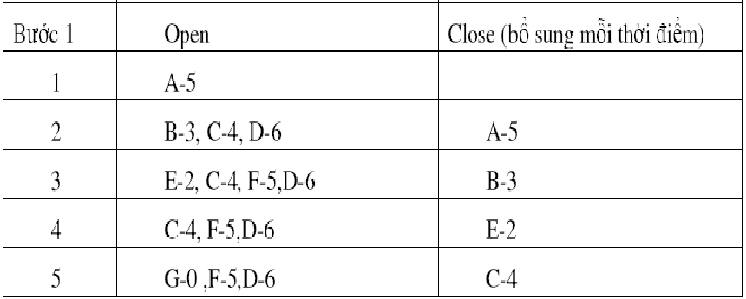

Slide 15
2. Tìm kiếm leo đồi – Hill Climbing Search (Pearl, 1984)
Tìm kiếm leo đồi (hill-climbing search) là tìm kiếm theo độ sâu được hướng dẫn bởi hàm đánh giá.
Khác với tìm kiếm theo độ sâu, khi phát triển một đỉnh u thì bước tiếp theo ta chọn trong số các đỉnh con của u đỉnh có nhiều hứa hẹn nhất để phát triển, đỉnh này được xác định bởi hàm đánh giá.
Nếu không có thuật toán phải dừng.
Nếu chỉ chọn một trạng thái tốt hơn -> leo đồi đơn giản, nếu chọn trạng thái tốt nhất -> leo đồi dốc đứng.
Sử dụng hàm h để biết trạng thái nào tốt hơn.
Khác với tìm kiếm sâu, leo đồi không lưu tất cả các con mà chỉ lưu đúng một trạng thái được chọn nếu có.

Slide 16
Thuật toán HCS
procedure hcs(start);
begin
open:=[start]; closed:=[];
while open<>[] do
begin
loại tt ngoài cùng bên trái của open, gọi nó là u
if (u là một đích) then thông báo kết quả, thoát
else begin
Đưa u vào closed
Phát sinh các con v của u
Loại các con đã có trong open+closed
Chọn con tốt nhất và hơn u đưa vào bên trái open
end
end
Thông báo thất bại
End

Slide 17
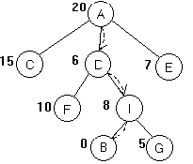
VD: Cây tìm kiếm theo tt leo đồi

Slide 18
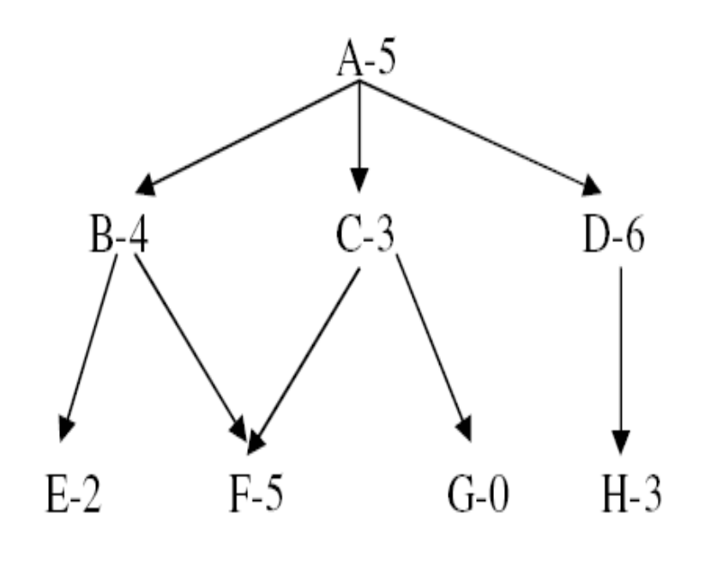
VD: Cây tìm kiếm leo đồi

Slide 19
Tìm kiếm BEAM
Tự đọc

Slide 20
Nhận xét: Nhanh, có thể thất bại
Hiệu quả khi có một hàm đánh giá tốt.
Bế tắc nếu
  Gặp điểm cực đại địa phương.
  Khu vực bình nguyên.
Giải pháp xáo trộn ngẫu nhiên.
Không có giải pháp tổng quát.
Cải tiến?

Slide 21
III. CÁC CHIẾN LƯỢC TÌM KIẾM TỐI ƯU

Slide 22
Lý do
Trong các chiến lược tìm kiếm trên, chúng ta chưa quan tâm đến độ dài hay chi phí của đường đi nghiệm.
Trong thực tế, đây là một yếu tố quan trọng vì ý nghĩa của nghiệm tìm được phụ thuộc vào yếu tố này.
Ví dụ: như số bước đi của một người chơi cờ; Chi phí một hành trình trong bài toán người du lịch.
Vì vậy chúng ta không chỉ quan tâm đến việc tìm ra nghiệm mà còn phải quan tâm đến việc nghiệm đó có tối ưu hay không.

Slide 23
Tổng quát:
Mỗi đối tượng x trong không gian tìm kiếm được gắn với một số đo giá trị của đối tượng đó f(x), mục tiêu của ta là tìm đối tượng có giá trị f(x) lớn nhất (hoặc nhỏ nhất) trong không gian tìm kiếm. Hàm f(x) được gọi là hàm mục tiêu.
KGTT trong bài toán tối ưu phải có thêm trọng số của các cung.
Chúng ta đã phân tích các chiến lược từ tìm kiếm mù, tìm kiếm kinh nghiệm và biết được những ưu nhược điểm của từng chiến lược.
Best-FS là chiến lược tìm kiếm linh hoạt nhất cho đến lúc này, cải tiến chiến lược này để giải quyết vấn đề tối ưu.

Slide 24
Hàm đánh giá cải tiến
Trong Best-FS, u được ưu tiên phát triển nếu như nó có giá trị h(u) nhỏ nhất trong các trạng thái trong open.
Tuy nhiên, chỉ riêng h(u) là không đủ khi xét đường đi tối ưu.
Với quan điểm tối ưu, đồng thời với h(u) nhỏ để mau về đích thì độ dài đường đi từ trạng thái xuất phát đến u cũng phải nhỏ. Vì vậy, người ta dùng hàm đánh giá cải tiến sau:
f(u)=h(u)+g(u)
Trong đó g(u) là độ dài đường đi ngắn nhất từ u₀ đến u
h(u) là đánh giá độ tốt theo hàm heuristic.
Hàm h(u) được gọi là chấp nhận được (hay hàm đánh giá thấp) nếu như h(u) nhỏ hơn độ dài đường đi ngắn nhất thực sự từ u đến đích.

Slide 25
1. Giải thuật A*
A* là giải thuật tổng quát hơn Best-FS, nó tìm kiếm trên KGTT là đồ thị.
Vì là đồ thị nên phát sinh nhiều vấn đề khi tìm đường đi tối ưu.
Để ý rằng nghiệm là đường đi nên ta phải lưu lại vết của đường đi này.
Trong các giải thuật trước, để tập trung cho tư tưởng chính của các giải thuật đó chúng ta bỏ qua chi tiết này, nhưng trong giải thuật này chi tiết này được đề cập vì nó liên quan đến nghiệm một cách trực tiếp.

Slide 26
Thông tin mỗi nút
Mỗi trạng thái u tùy ý sẽ gồm bốn yếu tố (g(u), h(u), f(u), cha(u)). Trong đó:
G(u), h(u), f(u) đã biết
Cha(u) là nút cha của nút u

Slide 27
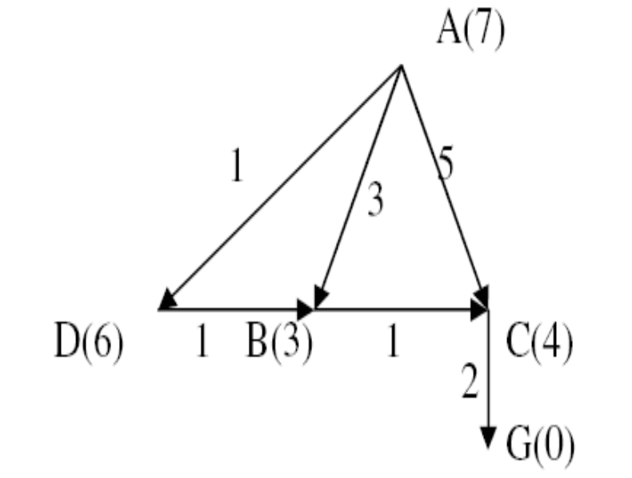
Mô tả hoạt động của A*
Trạng thái ban đầu là trạng thái A, trạng thái đích là G, các số ghi cạnh các cung là độ dài cung đó, các số cạnh các đỉnh là giá trị của hàm h.

Slide 28
Lưu các trạng thái
Bước Open closed
1 A(0,7,7,-)
2 B(3,3,6,A), D(1,6,7,A), C(5,4,9,A) A(0,7,0,-)
3 D(1,6,7,A), C(4,4,8,B) B(3,3,6,A)
4 B(2,3,5,D), C(4,4,8,B) D(1,6,7,A)
5 C(3,4,7,B) B(2,3,5,D)
G(5,0,5,C) C(3,4,7,B)
Giải thuật dừng ở bước 6 và đường đi thu được độ dài 5 như sau A-D-B-C-G.

Slide 29
Chi tiết các bước
Ở bước 2, mọi việc xảy ra bình thường
Ở bước 3, tìm được đường đi đến C qua B ngắn hơn nên các giá trị của C trong open phải được sửa đổi.
Ở bước 4, mặc dù B đã nằm trong closed, tức đã xét xong nhưng đường đi mới qua D đến B ngắn hơn nên B phải được lấy khỏi closed chuyển qua open chờ xét lại với giá trị mới.
Ở bước 5, lại xảy ra việc chỉnh sửa các giá trị của C như ở bước 3.
Giải thuật dừng ở bước 6 và đường đi thu được độ dài 5 là: A-D-B-C-G.
Lưu ý:
Trạng thái đã lưu trong open vẫn có thể thay đổi giá trị.
Thậm chí lưu trong closed cũng phải bị xóa đi và chuyển qua open với các giá trị mới.

Slide 30
Giải thuật A*
procedure A*(u_{o});
begin
g(u_{o})=0; f(u_{o})=h(u_{o});
open:=[u_{o}]; closed:=[];
  while open<>[] do
  begin
  loại u ngoài cùng bên trái của open
  Đưa u vào closed;
  if (u là một đích) then thông báo thành công, thoát else

Slide 31
begin
Sinh các con v của u;
For v thuộc con(u) do begin
g(v):=g(u)+c[u,v];
If v không thuộc open hay closed
begin
f(v):=g(v)+h(v);
cha(v):=u;
Bỏ v vào open;
end
If v thuộc open (tồn tại v’ thuộc open, sao cho v=v’)
If g(v)<g(v’) then
Begin
g(v’):=g(v);
f(v’):=g(v’)+h(v’);
Cha(v’):=u;
End;

Slide 32
If v thuộc closed (tồn tại v’ thuộc closed, sao cho v=v’)
If g(v)<g(v’) then
Begin
f(v):=g(v)+h(v); cha(v):=u;
Đưa v vào open;
Loại v’ khỏi closed;
End;
End;{for}
Sắp xếp open để t.thái tốt nhất nằm bên trái;
End{else}
End;{while}
Thông báo thất bại
End;{procedure}

Slide 33
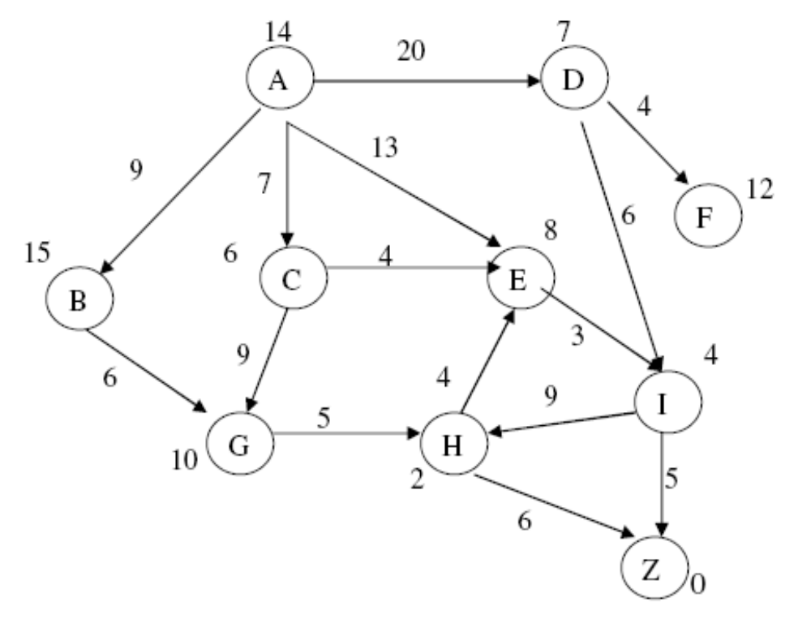
Bài tập
Tìm đường đi ngắn nhất từ A tới Z

Slide 34
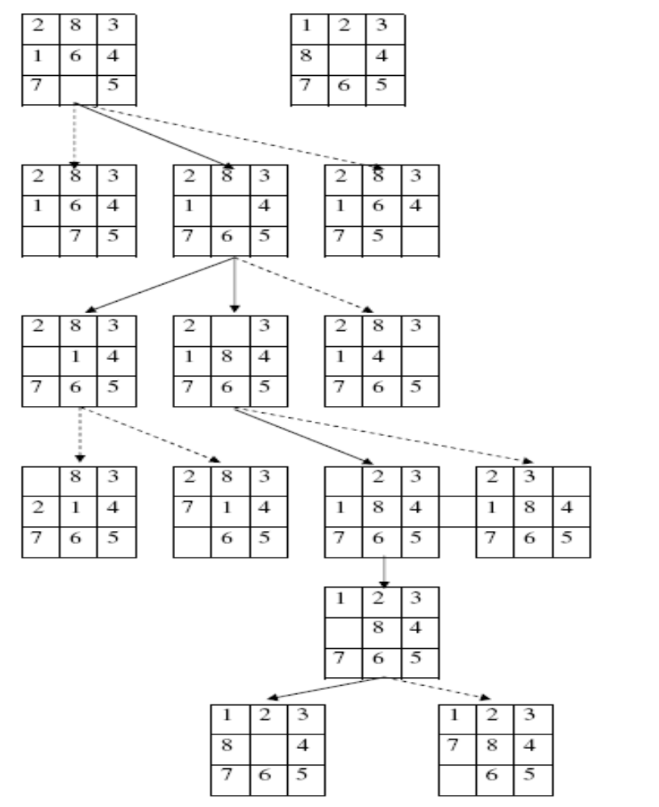
Bài tập

Slide 35
Kết quả
Một hàm đánh giá h(u) được gọi là chấp nhận được (hay là hàm đánh giá thấp) nếu như h(u)<=h*(u) với mọi u, ở đây h*(u) là đường đi ngắn nhất từ u đến đích.
Nếu hàm đánh giá h(u) là chấp nhận được thì thuật toán A* là tối ưu.
A* là thuật tóan hiệu quả nhất trong các thuật toán đầy đủ và tối ưu.

Slide 36
2. Thuật toán tìm kiếm nhánh-và-cận
Branch-and-bound: Sử dụng tìm kiếm leo đồi với hàm đánh giá f(u)
Hoạt động:
tại mỗi bước khi phát triển trạng thái u, thì ta sẽ chọn trạng thái tốt nhất v (f(v) nhỏ nhất) trong số các trạng thái kề u đề phát triển ở bước sau.
Đi xuống cho tới khi gặp trạng thái v là đích, hoặc gặp trạng thái v không có đỉnh kề, hoặc gặp trạng thái v mà f(v) lớn hơn độ dài đường đi tối ưu tạm thời.
Trong các trường hợp này, ta không phát triển đỉnh v nữa, hay nói cách khác, ta cắt đi các nhánh cây xuất phát từ v, và quay lên cha của v đề tiếp tục đi xuống trạng thái tốt nhất trong các trạng thái còn lại chưa được phát triển

Slide 37
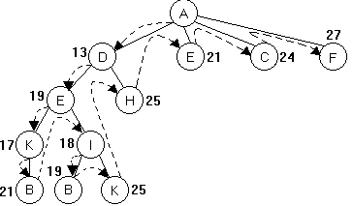
VD: cây tìm kiếm nhánh và cận (p.47)

Slide 38
IV. CÁC CHIẾN LƯỢC TÌM KIẾM CÓ ĐỐI THỦ

Slide 39
1. Trò chơi và tìm kiếm trên cây trò chơi
Đặc điểm:
Hai người thay phiên đi (xen kẽ)
Hai người biết thông tin đầy đủ về nhau
Mỗi người tìm kiếm nước đi
Nước đi tốt nhất là nước đi dẫn đến phần thắng.
Biểu diễn KGTT bằng cây: cây trò chơi.

Slide 40
2.Thủ tục Minimax cơ bản
Chúng ta sẽ quan tâm đến bài toán trò chơi với hai đối thủ.
Ví dụ: trò chơi Nim
  Có n (n>2) đồng xu.
  Mỗi nước đi, người chơi chia các đồng xu này thành hai đống nhỏ có số lượng mỗi đống khác nhau.
  Người thua sẽ là người cuối cùng không chia được theo yêu cầu của bài toán.

Slide 41
Phân tích
Tính toán phản ứng của đối thủ là khó khăn chủ yếu của bài toán này.
Thường thì cách giải quyết là giả thiết đối thủ cũng sử dụng kiến thức về không gian trạng thái như chúng ta.
Giả thiết có vẻ hạn chế nhưng chúng ta sử dụng để có cơ sở dự đoán hành động của đối thủ.

Slide 42
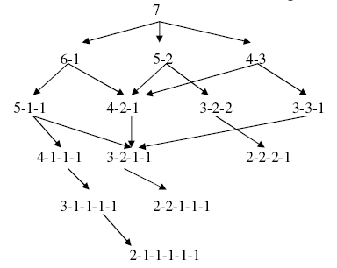
KGTT trò chơi Nim n=7

Slide 43
Hai đấu thủ: MIN và MAX.
Trong đó MAX luôn tìm cách tối đa ưu thế của mình và MIN tìm mọi cách để đưa MAX vào thế khó khăn nhất.
Mỗi mức trên KGTT ứng với một đấu thủ.
Để chỉ dẫn được cách đi, chúng ta sẽ gán cho các nút lá là 1 nếu MAX thắng, là 0 nếu MIN thắng.

Slide 44
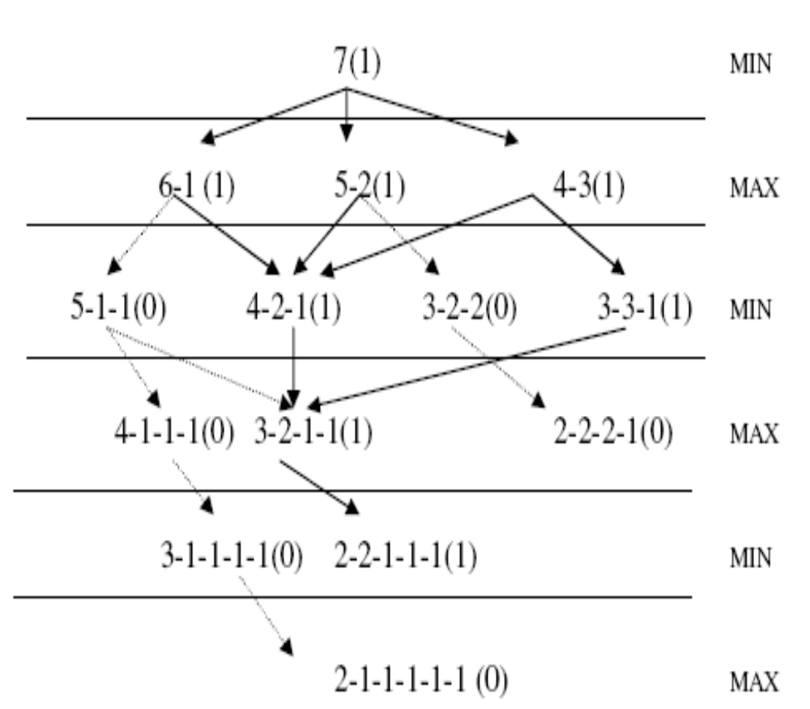
Gán trị cho các nút

Slide 45
Gán trị thế nào?
Truyền ngược các trị này từ các nút lá về gốc theo qui tắc sau:
Nếu đỉnh ở mức MAX, gán trị cho đỉnh này bằng giá trị lớn nhất trong các giá trị của các con của nó
Nếu đỉnh ở mức MIN, gán trị cho đỉnh này bằng giá trị bé nhất trong các trị của các con của nó.

Slide 46
Trường hợp u thuộc lớp MAX:
Function MaxVal(u);
Begin
If u là nút lá then Val(u):=f(u)
Else MaxVal(u):=max{MinVal(v) | v là các con của u}
End;

Slide 47
Trường hợp u thuộc lớp MIN
Function MinVal(u);
Begin
If u là nút lá then MinVal(u):=f(u)
Else MinVal(u):=min{MaxVal(v) | v là các con của u}
End;

Slide 48
Thủ tục chọn nước đi cho MAX
Procedure Minimax(u, var v);
Begin
Val:= -∞;
For mỗi con w của u do
If val<=MinVal(w) then begin
Val:=MinVal(w);
v:=w;
End;
End;

Slide 49
Bài tập
Biểu diễn KGTT trò chơi Nim với n=6
Đánh giá các nút
Giả sử đối thủ (máy) chọn cách đi là con bên phải. Ai thắng ai thua?

Slide 50
3. Minimax với độ sâu hạn chế
KGTT quá lớn, không mở rộng được đến các nút lá
Do đó ta chỉ tính đến một mức n nào đó thôi.
Nên không thể gán cho một đỉnh giá trị thắng/thua cuộc một cách chính xác mà chỉ bằng khả năng thắng thua – tức là một heuristic nào đó.
Truyền ngược giá trị cho các nút lớp
Căn cứ vào các giá trị này để quyết định bước đi.

Slide 51
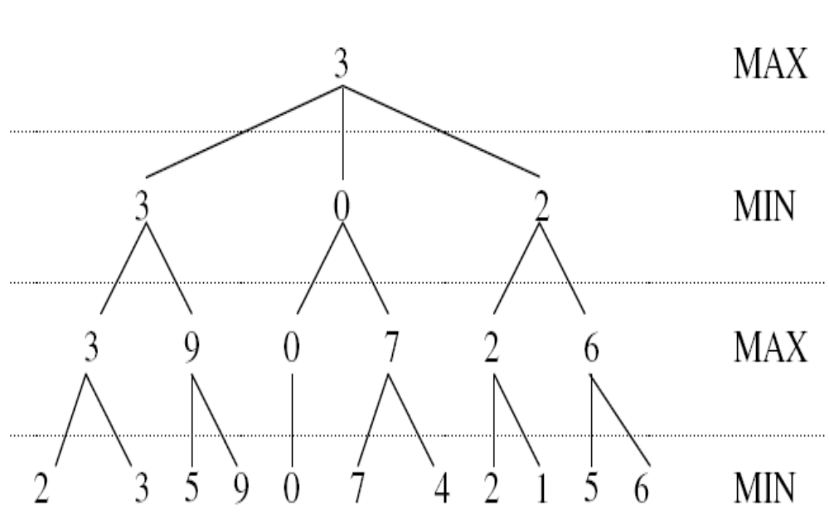
Ví dụ: hạn chế độ sâu d=3

Slide 52
Độ sâu d, u thuộc lớp MAX
Function MaxVal(u, d);
Begin
If d=0 hoặc u là đỉnh lá then MaxVal(u):=f(u)
Else MaxVal(u):=max{MinVal(v, d-1) | v là các con của u}
End;

Slide 53
Trường hợp u thuộc lớp MIN
Function MinVal(u,d);
Begin
If d=0 hoặc u là đỉnh lá then MinVal(u):=f(u)
Else MinVal(u):=min{MaxVal(v,d-1) | v là các con của u}
End;

Slide 54
Thủ tục chọn nước đi cho MAX
Procedure Minimax(u, var v, d);
Begin
Val:= -∞;
For mỗi con w của u do
If MinVal(w, d-1) >=Val then begin
Val:=MinVal(w,d-1);
v:=w;
End;
End;

Slide 55
Định giá nút lá thế nào?
Chơi cờ:
Dựa vào sự chênh lệch số lượng các quân
Trọng số cho loại quân cờ
Vị trí của quân cờ.

Slide 56
Ví dụ: cờ vua
Quân trắng: tốt hệ số 1; mã, tượng hệ số 3 ; xe hệ số 5, hậu hệ số 9.
Quân đen nhận giá trị âm ngược lại đối với quân trắng.
Tổng giá trị cả hai quân dùng để đánh giá trạng thái đó.
Cách đánh giá này chưa tính đến vị trí của chúng.

Slide 57
Chương trình chơi cờ của Samuel
Heuristic là tổng các a_i x_i với
Mỗi x_i là một đặc trưng của bàn cờ như ưu thế quân, vị trí quân, khả năng kiểm sóat trung tâm, cơ hội thí quân để ăn quân của đối thủ
a_i là hệ số của đánh giá mức độ quan trọng của yếu tố này trong trạng thái.

Slide 58
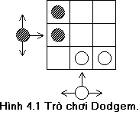
Trò chơi Dodgem

Slide 59
Luật chơi
Có hai quân trắng và hai quân đen trên bàn cờ 3x3.
Quân đen không qua được bên trái mà chỉ di chuyển lên trên, xuống dưới hoặc qua phải.
Quân trắng không đi xuống dưới mà chỉ lên trên qua trái hoặc qua phải.
Quân đen chỉ được ra khỏi bàn cờ nếu đang đứng ở cột cuối cùng, quân trắng chỉ được ra khỏi bàn cờ nếu đang đứng ở dòng trên cùng.
Đấu thủ thắng cuộc nếu đưa hết 2 quân của mình ra khỏi bàn cờ hoặc làm cho đối phương không đi được.

Slide 60
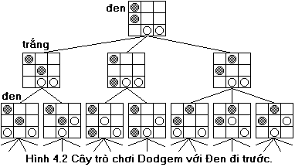
KGTT

Slide 61
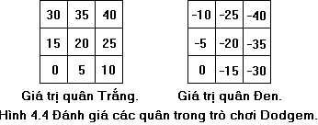
Định giá cho nút ở độ sâu d?

Slide 62
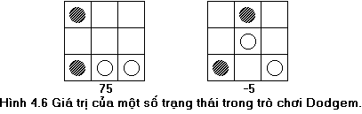
Chính xác hơn?
Mỗi quân trắng cản trực tiếp quân đen cộng 40 điểm, cản gián tiếp cộng 30 điểm và ngược lại cho quân đen.

Slide 63
Số quân?
Ngoài ra, do số quân cờ càng ít thì khả năng thắng càng cao nên nếu chỉ còn một quân trắng thì được cộng thêm như 50 chẳng hạn, ngược lại chỉ còn một quân đen thì -50.

Slide 64
4. Thủ tục cắt nhánh alpha-beta
Hạn chế với số mức d đi nữa thì số trạng thái đã rất lớn.
Cờ vua: nhân tố nhánh b=35; d=3 có 35*35*35=42.785 trạng thái (chưa kể ở các mức 1, 2) cần tính mất khoảng 150s.
Với khả năng nhất định của máy tính, giải quyết vấn đề thời gian như thế nào?

Slide 65
Thủ tục anpha-beta
Giảm bớt các trạng thái cần khảo sát mà vẫn không ảnh hưởng gì đến việc giải quyết bài toán.
Cắt bỏ các nhánh không cần khảo sát.
Ví dụ

Slide 66
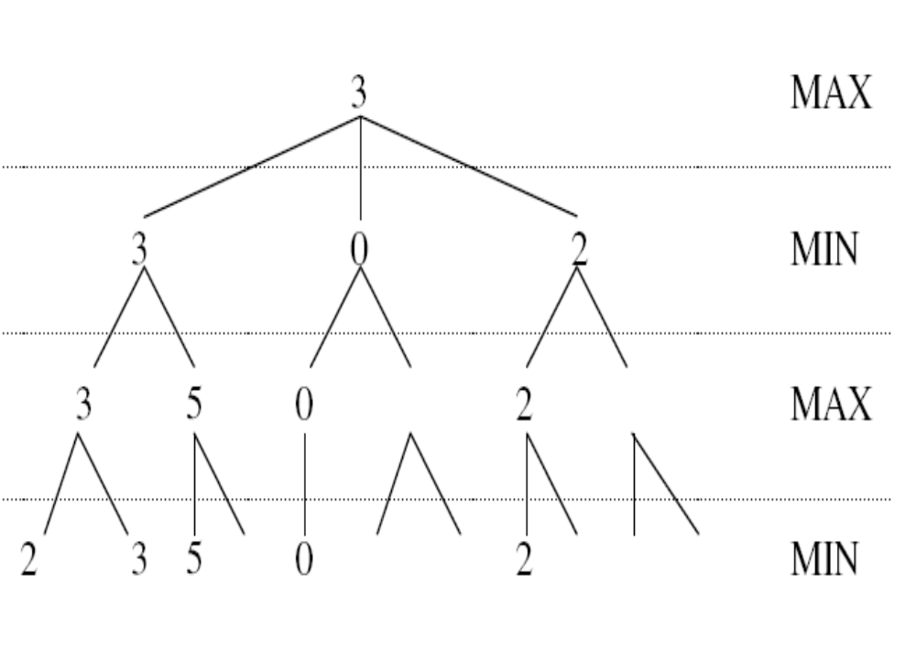
Ví dụ

Slide 67
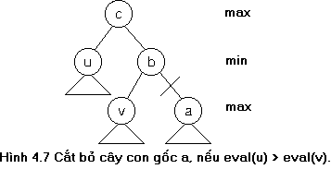
Cơ sở của thủ tục
Nếu val(v)< val(u) thì bất kể val(a) bằng bao nhiêu thì val(c) cũng bằng val(u).
Nếu a thuộc lớp min?

Slide 68
Cụ thể
Khi cài đặt, ta dùng một cặp biến alpha, beta.
Alpha - giá trị lớn nhất trong các giá trị của các các nút con đã đánh giá của một nút max
Beta – giá trị bé nhất trong các giá trị của các các nút con đã đánh giá của một nút min
Anpha>=beta cắt nhánh đang xét

Slide 69
Định giá cho nút u lớp Max
Function MaxVal(u, anpha, beta);
begin
if (u là nút lá của cây hoặc cây hạn chế) then Maxval:=f(u)
else for w con của u do
begin
alpha:=max{alpha, MinVal(w, alpha, beta)}
if anpha>beta then exit;
end;
MaxVal:=alpha;
end;

Slide 70
Định giá cho nút u - lớp Min
Function MinVal(u, anpha, beta);
begin
if (u là nút lá của cây hoặc cây hạn chế) then Minval:=f(u)
else
for w con của u do
begin
beta:=min{beta, MaxVal(w, alpha, beta)}
if anpha>=beta then exit;
end;
MinVal:=beta;
end;

Slide 71
Thủ tục hướng dẫn nước đi cho Max
Procedure Alpha_beta(u, var v)
begin
alpha:=-∞; beta:=+ ∞;
for (w con u) do
if alpha<MinVal(w, alpha, beta) then
begin
alpha:=MinVal(w, anpha, beta);
v:=w;
end;
end;

